Slide 1
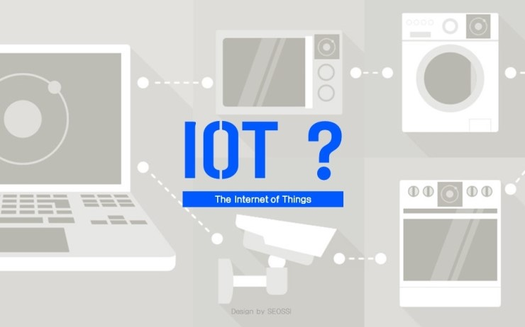
IoT 서비스 환경에서의 보안 위협과 정보보호 방안
MDM

Slide 2
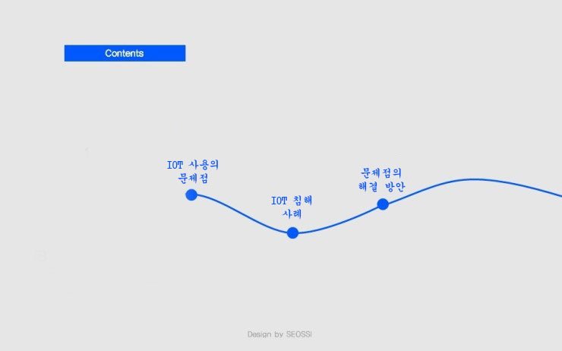

Slide 3
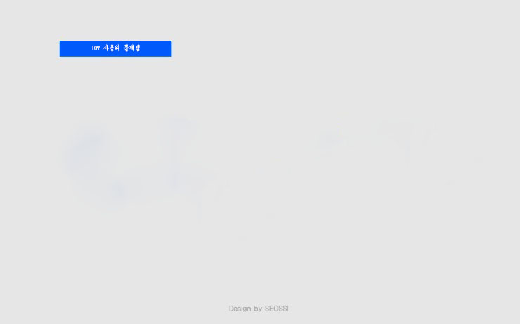
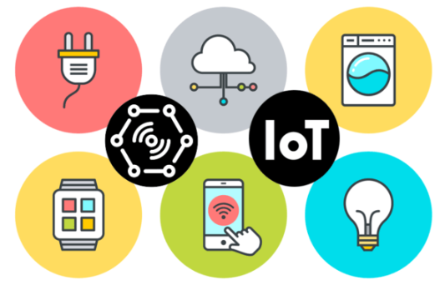

Cloud
User

Slide 4


Cloud
3rd attacker
User

Slide 5

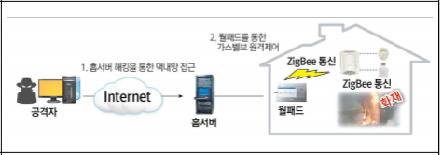

Slide 6
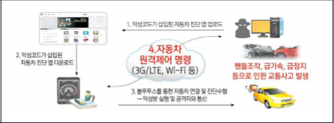

Slide 7

Cloud
3rd attacker
User

Slide 8
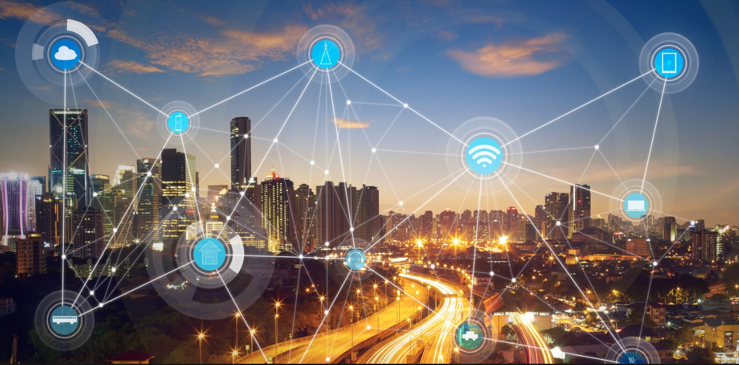
끝

